Slide 1
Arbeitnehmerförderung 2025
Abt. Arbeitsmarkt (F4)
Land NÖ

Slide 2








NÖ ESF+ Arbeitsmarktstrategie 2021-2027

Slide 3
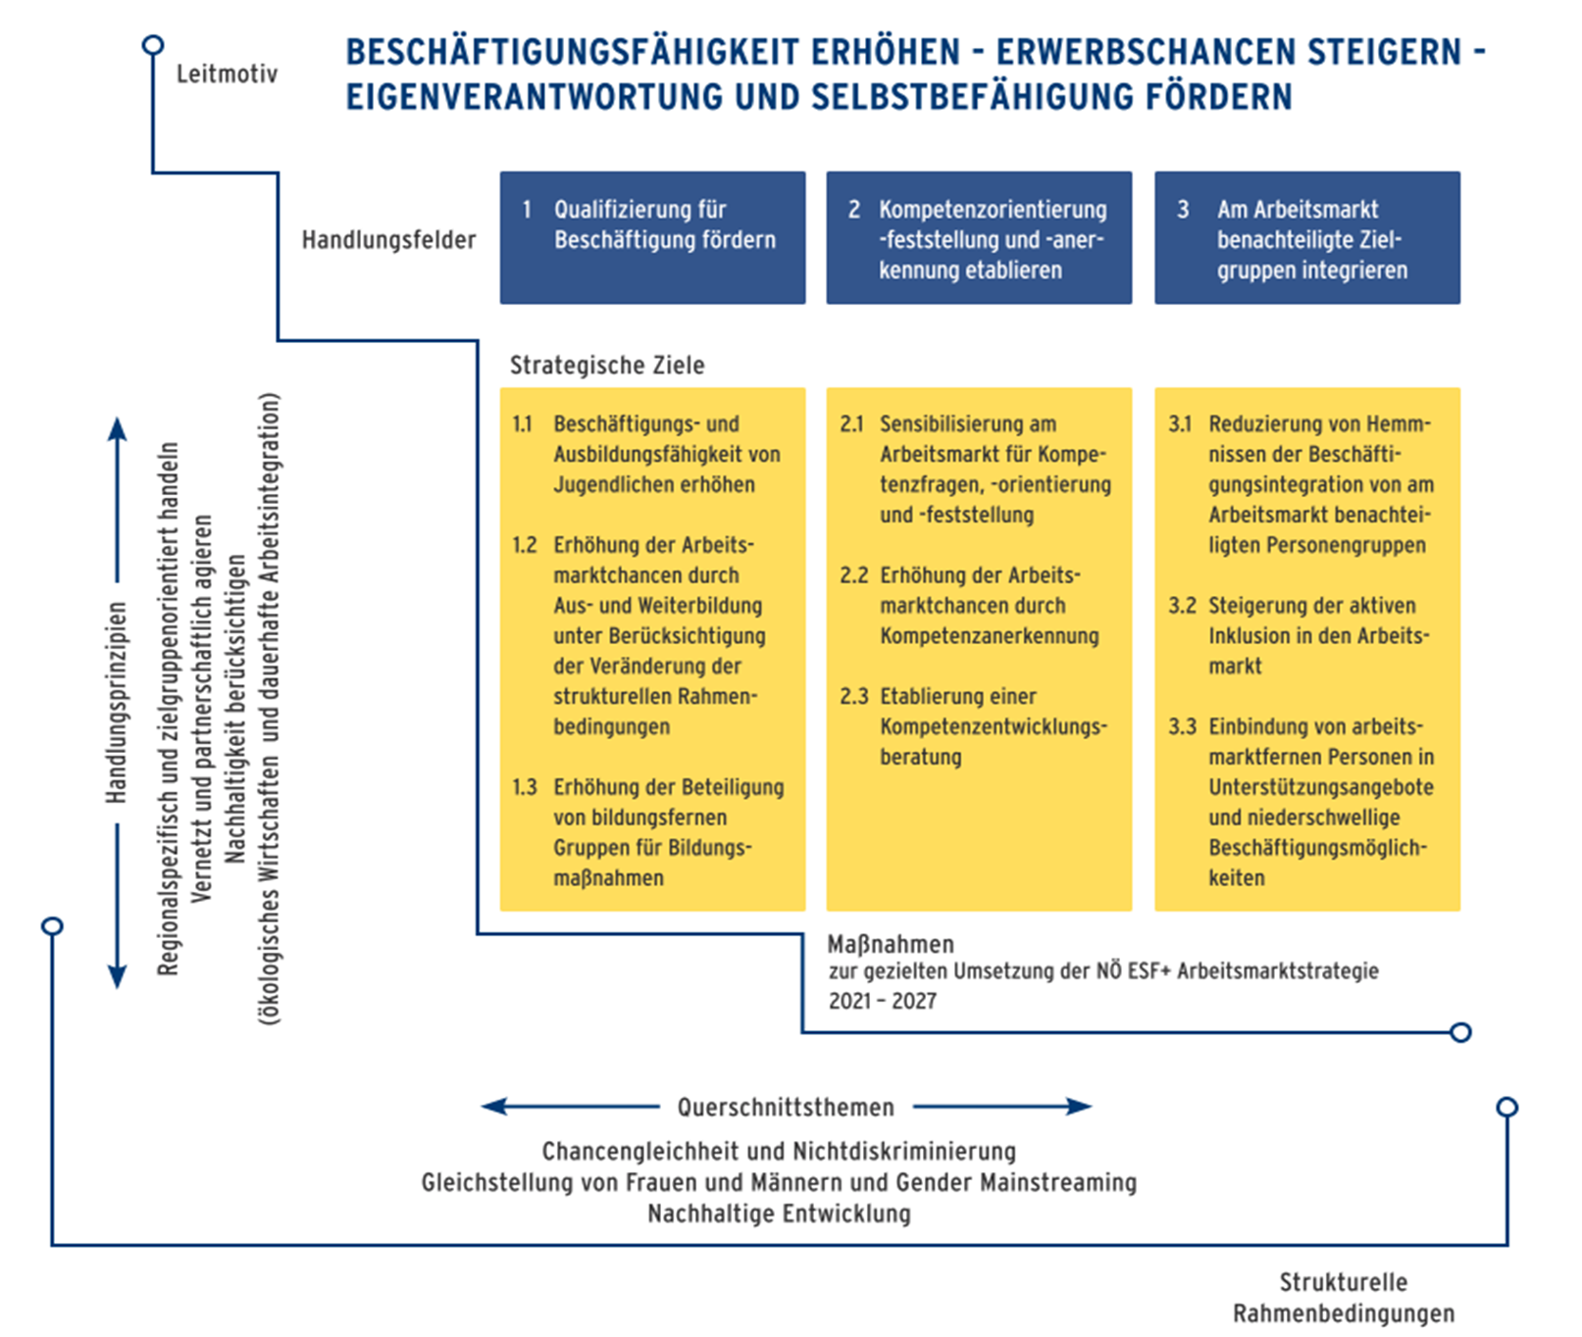
NÖ ESF+ Arbeitsmarktstrategie 2021-2027

Slide 4
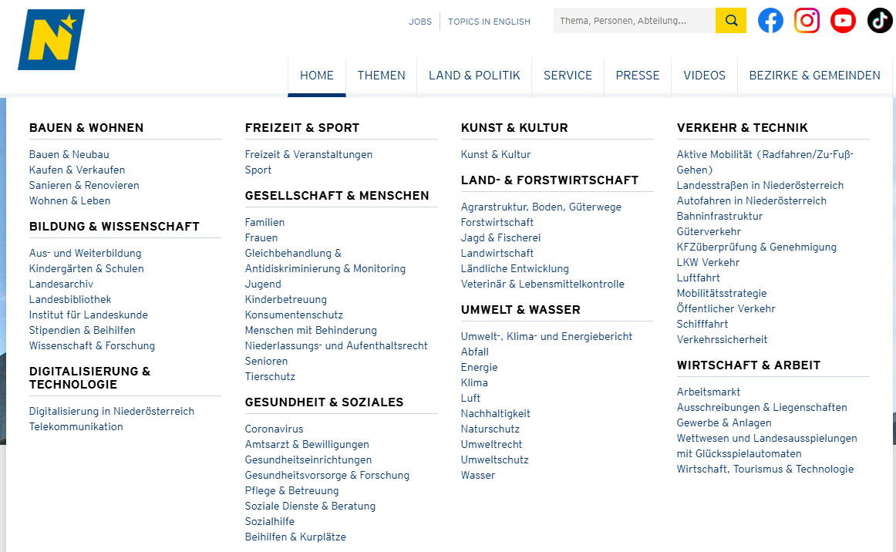

www.noel.gv.at/arbeitsmarkt

Slide 5
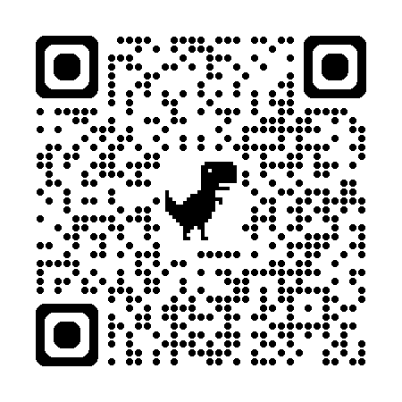

Förderungen
Individualförderungen
•NÖ Bildungsförderung (inkl. Sonderprogramme)
•NÖ Lehrlingsförderung
•NÖ Praktikumsförderung → seit 01. Juni 2025
NÖ Pendlerhilfe
Sonderprogramme der NÖ Bildungsförderung
•Arbeitswelt 4.0 –Fit für Digitalisierung
•Fachkräfteinitiative Pflege und Soziales
•NÖ Lehre plus
•NÖ Berufsreifeprüfung
•NÖ Weiterbildungsscheck
•NÖ „Fachkräfte“
„Meisterlich Ausgestattet“ → seit 01. April 2025

Slide 6
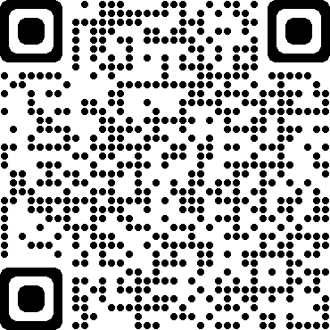
NÖ Bildungsförderung
Arbeitnehmerinnen und Arbeitnehmer
sind beschäftigt
wohnen in NÖ – seit mindestens 6 Monaten vor Kursbeginn und während der gesamten Kursdauer
machen die Weiterbildung bei einem zertifizierten Bildungsträger und diese muss der berufsspezifischen Weiterbildung dienen
verdienen im Monat weniger als € 4.400,00 brutto
absolvieren die Bildungsmaßnahme (mindestens 75%ige Anwesenheit) oder mit positivem Abschluss
--------------------------------------------------------------------------------------------------------------------------------------------------------------------------------------------------------------------------------------
Das Land NÖ
fördert bis zu 80 % der Kurskosten (von den persönlich entstandenen Kurskosten)
bis maximal € 2.500,00
unterstützt bei Teilnahme an beruflichen Bildungsmaßnahmen
Antragstellung frühestens 13 Wochen vor Kursbeginn bis spätestens 2 Wochen nach Kursbeginn

Slide 7
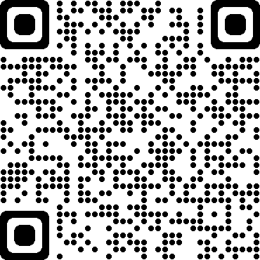
Sonderprogramm „Arbeitswelt 4.0 - Fit für Digitalisierung“
Arbeitnehmerinnen und Arbeitnehmer
sind beschäftigt
wohnen in NÖ – seit mindestens 6 Monaten vor Kursbeginn und während der gesamten Kursdauer
wollen sich für einen Beruf in der Arbeitswelt 4.0 bilden bzw. weiterbilden
verdienen im Monat weniger als € 4.400,00 brutto
machen die Weiterbildung oder Umschulung bei einem zertifizierten Institut
absolvieren die Bildungsmaßnahme (mindestens 75%ige Anwesenheit) oder mit positivem Abschluss
--------------------------------------------------------------------------------------------------------------------------------------------------------------------------------------------------------------------------------------
Das Land NÖ
fördert bis zu 80 % der Kurskosten, je nach Einkommen, max. € 2.500,00
unterstützt bei Umschulungen Qualifizierungs- und Weiterbildungsmaßnahmen für Erwerbstätige
insbesondere in den Bereichen Digitalisierung, Elektronischer Datenverarbeitung (EDV), Informationstechnik (IT) und Informations- und Kommunikationstechnik (IKT) ab Stufe 4 des DigComp 2.3 AT
Antragstellung frühestens 13 Wochen vor Kursbeginn bis spätestens 2 Wochen nach Kursbeginn

Slide 8
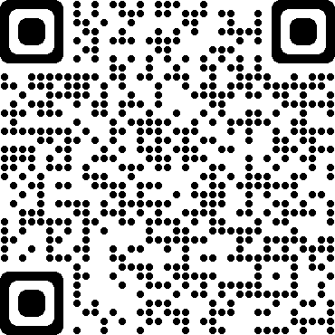
Sonderprogramm „Fachkräfteinitiative Pflege und Soziales“
Arbeitnehmerinnen und Arbeitnehmer
sind beschäftigt
wohnen in NÖ – seit mindestens 6 Monaten vor Kursbeginn und während der gesamten Kursdauer
machen eine Umschulung und/oder berufsbezogene Weiterbildung in den Bereichen „Pflege und Soziales“ und berufsbegleitend bei einem zertifizierten Institut
verdienen im Monat weniger als € 4.400,00 brutto
absolvieren die Bildungsmaßnahme (mindestens 75%ige Anwesenheit) oder mit positivem Abschluss
--------------------------------------------------------------------------------------------------------------------------------------------------------------------------------------------------------------------------------------------------------------------------------------------------------------------------------------------------------------
Das Land NÖ
fördert bis zu 80 % der Kurskosten (von den persönlich entstandenen Kurskosten)
bis maximal € 2.500,00
wenn die Umschulung und/oder der berufsbezogenen Weiterbildung auf/in folgende Berufe dient:
Pflege und Soziales
Heimhelferin/Heimhelfer
Sozialbetreuerin/Sozialbetreuer in der Altenarbeit
Sozialbetreuerin/Sozialbetreuer in der Familienarbeit
Sozialbetreuerin/Sozialbetreuer für Menschen mit Behinderung
Pflegeassistentin/Pflegeassistent
Pflegefachassistentin/Pflegefachassistent
Ordinationsassistentin/Ordinationsassistent
Operationsassistentin/Operationsassistent
Antragstellung frühestens 13 Wochen vor Kursbeginn bis spätestens 2 Wochen nach Kursbeginn

Slide 9
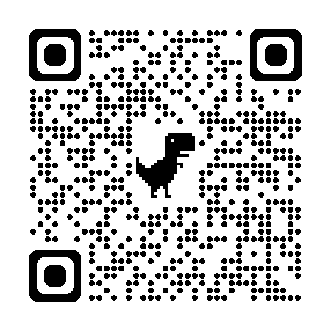
Sonderprogramm „NÖ Lehre PLUS“
Lehrlinge
sind beschäftigt
wohnen in NÖ – seit mindestens 6 Monaten vor Kursbeginn und während der gesamten Kursdauer
beziehen Familienbeihilfe
wollen sich parallel zur dualen Ausbildung höher qualifizieren
machen die Weiterbildung bei einem zertifizierten Institut
absolvieren die Bildungsmaßnahme (mindestens 75%ige Anwesenheit) oder mit positivem Abschluss
--------------------------------------------------------------------------------------------------------------------------------------------------------------------------------------------------------------------------------------
Das Land NÖ
fördert bis zu 80 % der Kurskosten (von den persönlich entstandenen Kurskosten)
bis maximal € 2.500,00
Beispielsweise:
Berufsbezogene Sprachkurse
IT Kurse
Vorbereitungskurse zur Lehrabschlussprüfung
Berufsbezogene Lenkerberechtigungen (z.B. LKW-Führerschein)
Antragstellung frühestens 13 Wochen vor Kursbeginn bis spätestens 2 Wochen nach Kursbeginn

Slide 10
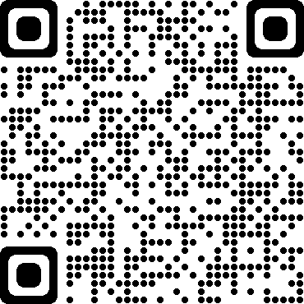
Sonderprogramm „NÖ Berufsreifeprüfung“
Arbeitnehmerinnen und Arbeitnehmer
sind beschäftigt
wohnen in NÖ – seit mindestens 6 Monaten vor Kursbeginn und während der gesamten Kursdauer
wollen Vorbereitungskurse für die Berufsreifeprüfung absolvieren
machen die Weiterbildung bei einem zertifizierten Institut
nehmen an mindestens 3 Vorbereitungskursen (75%ige Anwesenheit) teil und erfolgreich abgelegte Berufsreifeprüfung
--------------------------------------------------------------------------------------------------------------------------------------------------------------------------------------------------------------------------------------
Das Land NÖ
fördert bis zu € 1.000,00 bzw. € 500,00 der Kurskosten (Bruttoeinkommen bis € 2.200,00 bzw. über € 2.200,00)
bei erfolgreich abgelegter Prüfung – Eröffnung Zugang zu tertiären Bildung (z.B. Universität, Fachhochschule, Kolleg)
Antragstellung frühestens 13 Wochen vor Beginn des Vorbereitungskurses für die 1. Teilprüfung bis spätestens 2 Wochen nach Beginn desselben

Slide 11
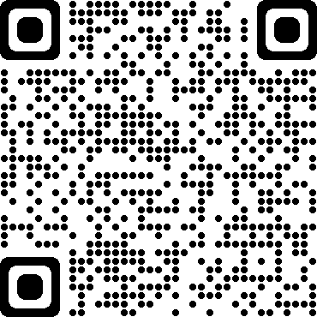
Sonderprogramm „NÖ Weiterbildungsscheck“
Arbeitnehmerinnen und Arbeitnehmer
sind beschäftigt
wohnen in NÖ – seit mindestens 6 Monaten vor Kursbeginn und während der gesamten Kursdauer
haben max. einen Pflichtschulabschluss
haben einen Bildungsplan für die berufliche Weiterbildung (NÖ Bildungsberatung)
machen die Weiterbildung bei einem zertifizierten Institut
absolvieren die Bildungsmaßnahme (mindestens 75%ige Anwesenheit) oder ein positiver Prüfungsabschluss
--------------------------------------------------------------------------------------------------------------------------------------------------------------------------------------------------------------------------------------
Das Land NÖ und der Europäische Sozialfonds
fördern bis zu 90 % der Kurskosten bis maximal € 3.000,00
rechnen direkt mit dem Bildungsinstitut ab (keine Vorfinanzierung)
Antragstellung frühestens 13 Wochen vor Kursbeginn bis spätestens 1 Tag vor Kursbeginn

Slide 12

Sonderprogramm „Fachkräfte“
Arbeitnehmerinnen und Arbeitnehmer
sind beschäftigt
wohnen in NÖ – seit mindestens 6 Monaten vor Kursbeginn und während der gesamten Kursdauer
machen eine Umschulung und/oder berufsbezogene Weiterbildung und berufsbegleitend bei einem zertifizierten Institut
verdienen im Monat weniger als € 4.400,00 brutto
absolvieren die Bildungsmaßnahme (mindestens 75%ige Anwesenheit) oder mit positivem Abschluss
--------------------------------------------------------------------------------------------------------------------------------------------------------------------------------------------------------------------------------------
Das Land NÖ
fördert bis zu 90 % der Kurskosten (von den persönlich entstandenen Kurskosten)
bis maximal € 3.000,00
wenn die Umschulung und/oder der berufsbezogenen Weiterbildung auf/in folgende Berufe dient:
Starkstromtechnik
Maschinenbau
Elektroinstallation
Elektromontage
Rohrinstallation
Rohrmontage
KFZ-Mechanik
Schlosserei
Antragstellung frühestens 13 Wochen vor Kursbeginn bis spätestens 2 Wochen nach Kursbeginn

Slide 13
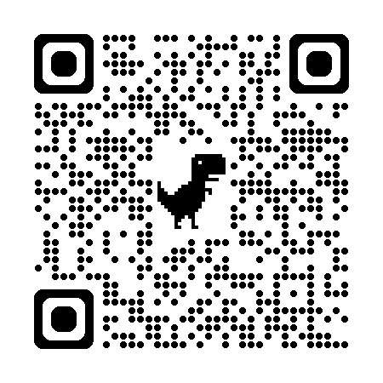
Sonderprogramm „Meisterlich Ausgestattet“ (seit 01. April 2025)
Arbeitnehmerinnen und Arbeitnehmer
sind beschäftigt
wohnen in NÖ - seit mindestens 6 Monaten vor Kursbeginn und während der gesamten Kursdauer
Vorlage Meister- oder Schmuckbrief und Gesamtzeugnis erforderlich
verdienen im Monat weniger als € 4.400,00 brutto
-------------------------------------------------------------------------------------------------------------------------------------------------------------------------------------------------------------------------------------
Das Land NÖ
fördert 100 %
bis maximal € 400,00 der Anschaffungskosten von vorgeschriebenen Werkzeugen und Literatur zur Meisterprüfung
kann nur einmal in Anspruch genommen werden
Antragstellung bis spätestens 3 Monate nach Absolvierung

Slide 14
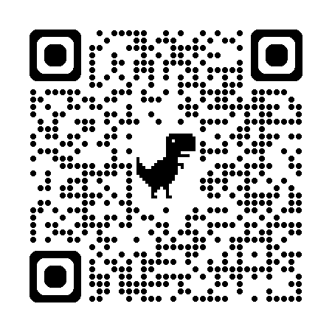
NÖ Lehrlingsbeihilfe
Lehrlinge
sind beschäftigt, aufrechtes Lehrverhältnis
wohnen in NÖ – seit mindestens 6 Monaten
wohnen in einem Haushalt mit geringem Einkommen
--------------------------------------------------------------------------------------------------------------------------------------------------------------------------------------------------------------------------------------
Das Land NÖ
zahlt € 120,00 monatlich
für länger als 3 Monate zurückliegende Zeiträume (vom Zeitpunkt der Antragstellung gerechnet) kann die Lehrlingsbeihilfe nicht gewährt werden

Slide 15
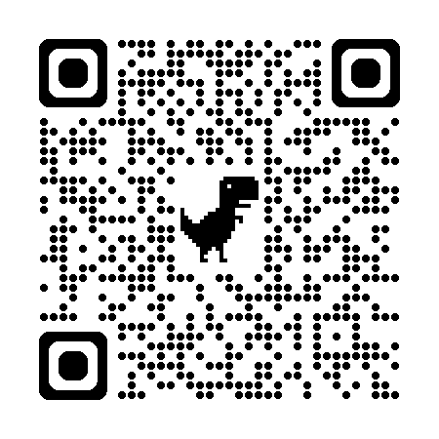
NÖ Begabtenförderung
Lehrlinge
sind beschäftigt, aufrechtes Lehrverhältnis
wohnen in NÖ – seit mindestens 6 Monaten
Berufsschulzeugnis ausschließlich mit „Sehr gut“ und in den vertiefenden Fächern (vertiefendes Bildungsangebot) bis zur Benotung „Gut“
Lehrabschlussprüfung mit „Auszeichnung“ bestanden
--------------------------------------------------------------------------------------------------------------------------------------------------------------------------------------------------------------------------------------
Das Land NÖ
zahlt € 120,00 pro Zeugnis bzw. Abschluss
Ansuchen können bis spätestens 6 Monate nach Ausstellung der Zeugnisse eingereicht werden

Slide 16
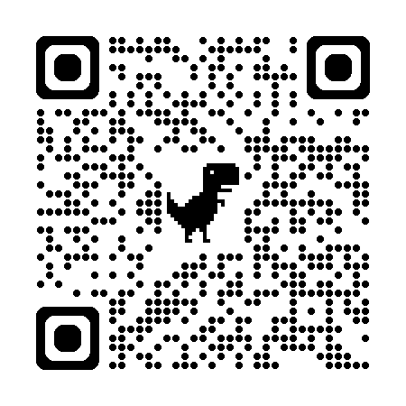
NÖ Praktikumsförderung (seit 01. Juni 2025)
Praktikantinnen und Praktikanten
mit Hauptwohnsitz seit mindestens 6 Monaten in NÖ
müssen noch in einer allgemein bildenden bzw. berufsbildenden höheren schulischen Ausbildung stehen
Absolvierung eines Praktikums in einem Betrieb in NÖ, es darf sich hierbei um kein Pflichtpraktikum handeln
begünstigt sind ausschließlich handwerkliche Berufe; zusätzlich die Berufe Köchin/Koch und Restaurantfachfrau/-mann
müssen die 9. Schulstufe abgeschlossen haben
--------------------------------------------------------------------------------------------------------------------------------------------------------------------------------------------------------------------------------------
Das Land NÖ
fördert wöchentlich € 120,00 für die Dauer von max. 4 Wochen pro Jahr und wird nach Abschluss des Praktikums ausbezahlt
ist an keine Einkommensgrenzen gebunden
für länger als 3 Monate zurückliegende Zeiträume (vom Zeitpunkt der Antragstellung gerechnet) kann die NÖ Praktikumsförderung nicht gewährt werden

Slide 17
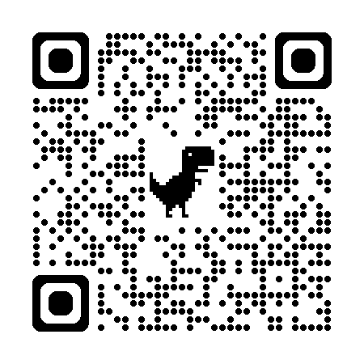
NÖ Pendlerhilfe
Arbeitnehmerinnen und Arbeitnehmer
sind beschäftigt
mit Hauptwohnsitz in NÖ
pendeln täglich oder wöchentlich zwischen Arbeits- und Wohnstätte
tragen dafür finanzielle Aufwendungen
wohnen in einem Haushalt mit geringem Einkommen
-----------------------------------------------------------------------------------------------------------------------------------------------------------------------------------------------------------------------------------------------------------------------------------------------------------------------------------------------------------
Das Land NÖ
zahlt jeweils für Hin- und Rückfahrt einmalig € 4,00 pro Tageskilometer ab 40 Kilometer (max. € 1.000,00/Jahr)
mit € 160,00 Ausgleichsbetrag für Fahrten zwischen 25 und 39 km
zahlt 20 % „ÖKO-Bonus“ zusätzlich bei Benützung von öffentlichen Verkehrsmitteln mittels personenbezogener Jahreskarte
Anträge sind bis spätestens 31. Oktober des Folgejahres einzubringen

Slide 18
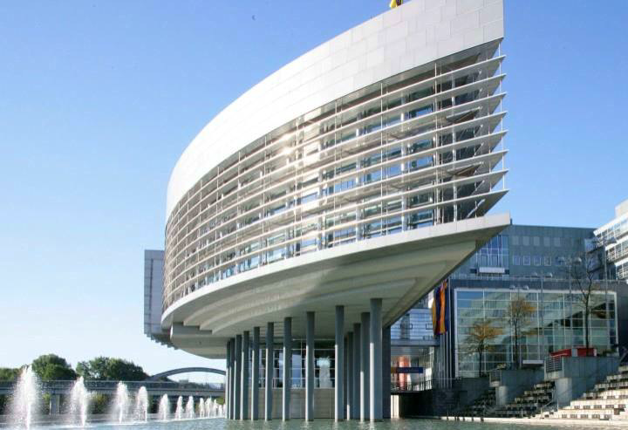
Kontakt für Rückfragen:
Katrin Hudler
Abteilung Arbeitsmarkt (F4)
Referatsleiterin Förderungen
02742/9005/38224
katrin.hudler@noel.gv.at
Amt der NÖ Landesregierung
Abteilung Arbeitsmarkt (F4)
MMag. Daniela Stampfl-Walch MIM
Abteilungsleiterin
Landhausplatz 1
3109 St. Pölten
02742/9005/13280
post.f4@noel.gv.at
www.noel.gv.at/Arbeitsmarkt
Grafik: www.noe.gv.at

